Slide 1

도서대여시스템
META BOOK :D
현장밀착형 소프트웨어 청년취업아카데미
김상현(20071685)
박현진(20071698)
김재헌(20080874)
김소희(20100000)
HANNAM UNIVERSITY ACADEMY

Slide 2

CONTANTS
프로젝트 소개 : METABOOK(도서대여시스템)
요구사항분석 & DB설계
Usecase / ER-Diagram / Activity Diagram
METABOOK 프로젝트 구현화면
팀원별 아카데미 소감발표

Slide 3

프로젝트 소개 : METABOOK(도서대여시스템)
도서대여 System : METABOOK:D
간편한 회원가입이 가능하고 회원 관리
(정보수정 / 아이디 비밀번호 찾기 등) 기능이 가능한 도서 대여 프로그램이다.
책(제목 / 저자 / 출판사) 별 키워드 검색기능 및 편리한 대여 시스템이 가능한 프로그램이다.
(예정날짜 및 대여가능, 책의 수량, 유저 대여 내역 등) 유저가 책에 대한 정보 및 추적이 가능하다.
도서대여시스템
META BOOK :D

Slide 4

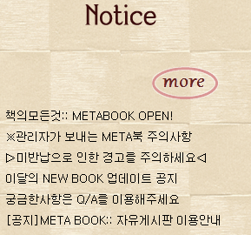

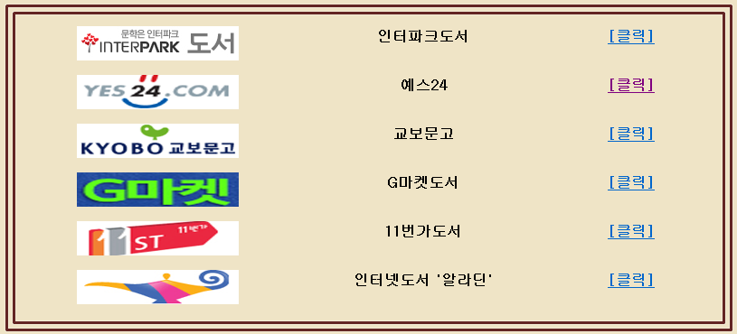
프로젝트 소개 : METABOOK(도서대여시스템)
유저들을 위한 편리한 기능
공지사항 / 자유게시판 / Q/A게시판
추천도서를 통한 직접적인 대여기능
Link기능 구현을 통한 편리함 : 관련 사이트 이동 기능
자유게시판 / Q/A
공지사항[메인]
Link기능

Slide 5
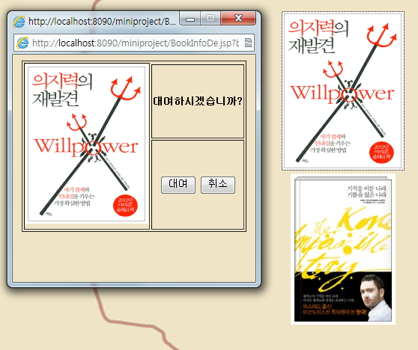
프로젝트 소개 : METABOOK(도서대여시스템)
유저들을 위한 편리한 기능(-con)
추천도서
클릭: 대여가능기능

Slide 6
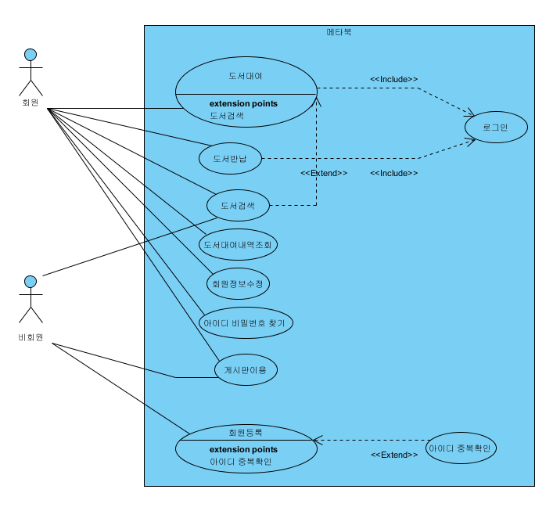
요구사항분석
Usecase

Slide 7
요구사항분석
요구사항명세
개요 | external는 도서를 ‘검색만’ 할 수 있다.
관련 액터 | 고객
우선순위 | 상
선행 조건 | 고객은 시스템의 메인화면에 있는 상태여야 한다.
이벤트 흐름 | 1.고객은 메인메뉴의 검색엔진을 이용한다. 2.시스템은 등록된 책의 이미지와 책 고유번호(PK),제목 등 속성을 보여준다. 3.시스템은 대여는 지원하진 않지만 책 선택 시 기본적인 정보를 보여준다 -기본정보 목록 ( 책제목 / 출판사 / 저자 / 발행연도 )
후행 조건 | 시스템은 검색결과를 화면에 출력해야 한다.
기타 요구사항 | 프라이머리키 도서번호를 DB에 따로 지정.
관련 UI | MainFrame.jsp
개발 담당자 | 김상현, 박현진

Slide 8
요구사항분석
요구사항명세(-con)
개요 | admin은 게시판을 관리하며 통제한다.
관련 액터 | admin / 고객
우선순위 | 하
선행 조건 | admin = 공지사항 쓰기가능 , External User = 읽고, 쓰기가능, Internal User = 읽고, 쓰기가능.
이벤트 흐름 | 1.admin만이 공지사항에 글을 작성할 수 있다. 2.회원은 글쓰기가 가능하다 / 비회원은 읽기만 가능하다. -admin은 회원관리를 통해 권한을 부여 한다.
후행 조건
기타 요구사항 | 답글에 답글이 들여쓰기 되어 게시되는 계층형 게시판이어야 한다.
관련 UI | read.jsp, post.jsp, list.jsp, reply.jsp, delete.jsp, update.jsp
개발 담당자 | 김소희, 김재헌

Slide 9
요구사항분석
요구사항명세(-con)
개요 | 회원가입이 완료된 고객이 도서 대여기능을 사용한다.
관련 액터 | 고객(회원가입 된 사용자)
우선순위 | 상
선행 조건 | 고객은 회원가입을 완료된 상태여야 한다.
이벤트 흐름 | 1.고객은 “검색” 엔진을 통해 필요한 도서를 검색한다. 2.도서번호 / 도서제목 / 출판사/ 발행일 / [대여] / [대여불가] > “클릭”창 활성화 3.------------------------------------------------ 4. “대여 되었습니다＂안내 팝업을 출력한다.
후행 조건 | 회원은 대여내역조회 기능을 통해 대여한 책의 내역을 확인할수 있어야 한다.
기타 요구사항
관련 UI | BookInfoDe.jsp
개발 담당자 | 김소희, 김재헌

Slide 10
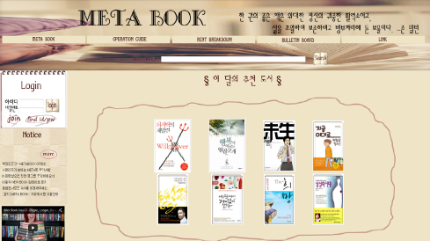
메타북 시스템의 전체적인 구조
*JSP파일목록*
MainFrame.jsp
BookInfoDe.jsp
BookListProc.jsp
EditCustForm.jsp
Guideline.jsp
Link.jsp
LoginProc.jsp
Logout.jsp
MemberFind.jsp
ModifyService.jsp
RegForm.jsp
RegService.jsp
RentalPro.jsp
RentDetail.jsp
ReturnService.jsp
MainFrame.jsp
BookInfoDe.jsp
BookListProc.jsp
EditCustForm.jsp
Guideline.jsp
Link.jsp
LoginProc.jsp
Logout.jsp
MemberFind.jsp
ModifyService.jsp
RegForm.jsp
RegService.jsp
RentalPro.jsp
RentDetail.jsp
ReturnService.jsp
call
call
브라우저
DATABASE
response
response

Slide 11
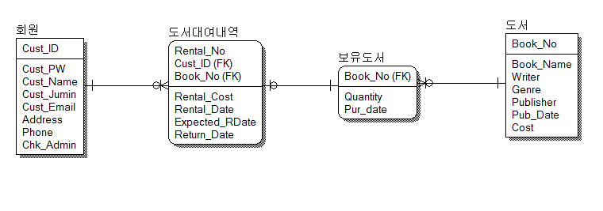
DB설계
E-R Diagram

Slide 12
DB설계
Table 명세
테이블 이름 | 열 이름 | 데이터 형식 | NULL 유무 | 기본키 | 외래키 | FK 테이블 이름 | Query
회원 | Cust_ID | VARCHAR(50) | NOT NULL | PK |  |  | create table Customer ( Cust_ID varchar(50) primary key not null, Cust_PW varchar(50), Cust_Name varchar(24), Cust_Jumin varchar(14), Cust_Email varchar(70), Address varchar(50), Phone varchar(13), Chk_Admin INT);
 | Cust_PW | VARCHAR(50) | NOT NULL
 | Cust_Name | VARCHAR(50) | NOT NULL
 | Cust_Jumin | VARCHAR(13) | NOT NULL
 | Cust_Email | VARCHAR(70) | NOT NULL
 | Address | VARCHAR(50) | NOT NULL
 | Phone | VARCHAR(11)
 | Chk_Admin | INT

Slide 13
DB설계
Table 명세(-con)
테이블 이름 | 열 이름 | 데이터 형식 | NULL 유무 | 기본키 | 외래키 | FK 테이블 이름 | Query
도서 | Book_No | VARCHAR(4) | NOT NULL | PK |  |  | create table Book ( Book_No varchar(4) primary key not null, Book_name varchar(50), Writer varchar(50), Genre varchar(50), Publisher varchar(50), Pub_Date Date, Cost INT);
 | Book_Name | VARCHAR(50) | NOT NULL
 | Writer | VARCHAR(50) | NOT NULL
 | Genre | VARCHAR(50) | NOT NULL
 | Publisher | VARCHAR(50) | NOT NULL
 | Pub_Date | DATE | NOT NULL
 | Cost | INT

Slide 14
DB설계
Table 명세(-con)
테이블 이름 | 열 이름 | 데이터 형식 | NULL 유무 | 기본키 | 외래키 | FK 테이블 이름 | Query
대여내역 | Rental_No | VARCHAR(4) | NOT NULL | PK |  |  | create table Rental_Detail ( Rental_No varchar(4) primary key not null, Cust_ID varchar(50), Book_No varchar(4), Rental_Cost INT, Rental_Date Date, Expected_RDate Date, Return_Date date);
 | Cust_ID | VARCHAR(50) | NOT NULL |  | FK | 회원
 | Book_No | VARCHAR(4) | NOT NULL |  | FK | 도서
 | Rental_Cost | INT | NOT NULL
 | Rental_Date | DATE
 | Expected_Rdate | DATE
 | Return_Date | DATE
테이블 이름 | 열 이름 | 데이터 형식 | NULL 유무 | 기본키 | 외래키 | FK 테이블 이름 | Query
재고 | Book_No | VARCHAR(4) | NOT NULL |  | FK | 도서 | create table Exist_Book ( Book_No varchar(4) primary key not null, Quantity INT, Pur_Date Date);
 | Quantity | INT
 | Pur_Date | DATE

Slide 15

METABOOK 프로젝트 구현화면
유저들을 위한 편리한 기능

Slide 16
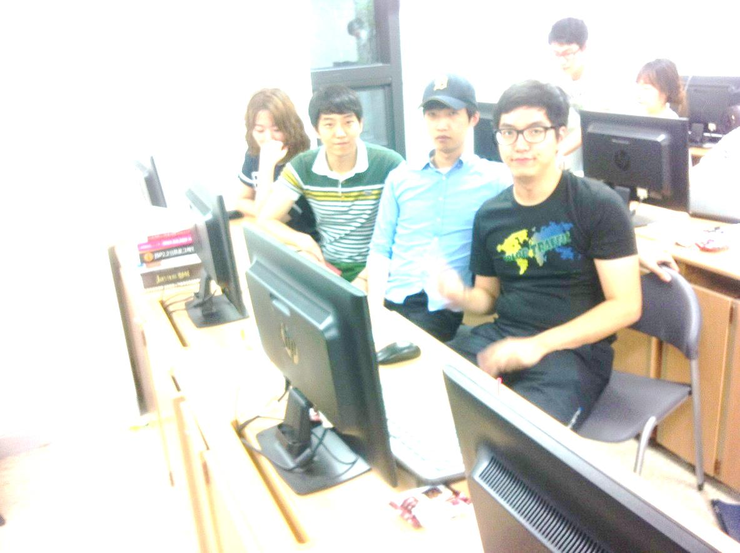

팀원별 아카데미 소감발표
김상현 : 좋은 PM = 팀원의 능력을 파악하는 것.
박현진 : 개발 = 협동심.
김재헌 : 개발 = 자신과의 싸움이다.
김소희 : 개발 = 의사소통.
도서대여시스템 : META BOOK :D

Slide 17
도서대여시스템
META BOOK :D
현장밀착형 소프트웨어 청년취업아카데미
감사합니다
모두 수고하셨습니다
HANNAM UNIVERSITY ACADEMY

